Slide 1
Catalog Manager Supplier
Formation standard pour les fournisseurs

Slide 2
Programme
Bienvenue à la formation de Catalog Manager Supplier. Cette séance couvre les sujets suivants:
  Catalog Manager Supplier– Processus
  Connexion
  Catalog Manager Supplier– Page d’accueil
  Espace Processus Prolongé
  Téléchargement de modèles
  Onglets du Fichier SCF
  Téléchargement de fichiers
  Correction d’erreurs
  Envoi des catalogues

Slide 3
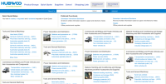
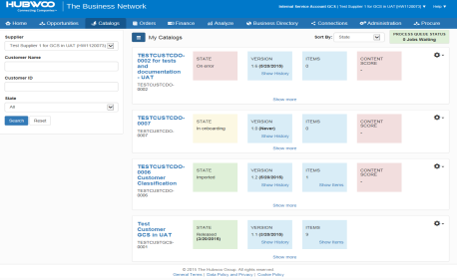



Catalog Manager – Survol
Acheteur
The Business Network
Fournisseur
Search
Reçoit les catalogues fournisseur – les nouveaux et ceux mis à jour
Enrichissement des données du catalogue basé sur le mappage et les valeurs par défaut
Rapports détaillés des divergences (en ligne, téléchargement )
Navigateur du catalogue avec approbation et état des divergences, appuyé par filtres
Téléchargement de formats catalogues, p.ex. Fichier Validation
Sortie et publication des catalogues fournisseurs
Télécharge les templates de contenu (CSV, XLS, XML) en ligne ou via FTP
Validation du contenu, basé sur contrôle programmé relatif au client
Rapports détaillés des divergences et erreurs (en ligne, téléchargés, par courriel)
Téléchargement des fichiers catalogues précédents
Enrichissement des données du catalogue (valeurs par défaut, mappages)
Publication des catalogues client
Catalouges approuvés
Portail
Vérifier et approuve les changements dans le catalogue
Télécharge vers l’amont et gère les catalogues
Acheteur dans le Portail Hubwoo
Fournisseur dans le Portail
Hubwoo

Slide 4
Catalog Manager – Processus
Création collaborative du catalogue
Acheteur:
Active la conformité du contrat avec l’approbation du gestionnaire de catégorie assigné
Seuls les articles approuvés de Catalog Manager Supplier apparaitront dans la fonction “Recherche” du côté des utilisateurs finaux
Tous les changements seront rapportés et indiqués durant le déroulement du workflow
Enrichissement automatisé des catalogues Fournisseur pour améliorer la qualité d’utilisation
Fournisseur:
Gère les catalogues pour les différents clients en une solution unique
Validation du contenu en fonction des règles spécifiques du client
Feedback détaillée sur les erreurs dans le contenu et les avertissements
Automatisation du processus disponible à toutes les étapes du workflow

Slide 5

Catalog Manager Process
Créer
Valider
Approuver
Publier
Catalog Manager
Fournisseur
Acheteur
Création du catalogue
Catalogue approuvé
Validation du catalogue
Vérification du catalogue
Catalogue publié
Étapes du processus
Recevoir/
Télécharger le template de catalogue simple et les directives
Remplir le modèle de catalogue et faire une première vérification
Télécharger vers l’amont le modèle de catalogue
Vérification et validation automatisées des données du catalogue (contrôle programmé)
Informer le fournisseur quant à la validité ou l’invalidité des données du catalogue
Offrir une vue détaillée des données du catalogue
Publier le nouveau catalogue au Client
Enrichissement des données du catalogue (p.ex. mapping spécifique du client)
Rapport sur les divergences entre les versions de catalogue
Approbation / rejet des postes du catalogue
Publier / Rejeter les catalogues fournisseur
Distribution des catalogues pour Recherche ou Moteur de Recherche à l’interne du client

Slide 6
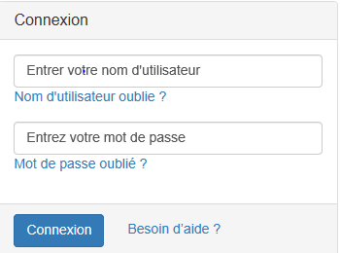
Page de connexion
1. Tapez votre nom d’utilisateur (votre adresse courriel) et votre mot de passe
2. Cliquez ‘Connexion’

Slide 7
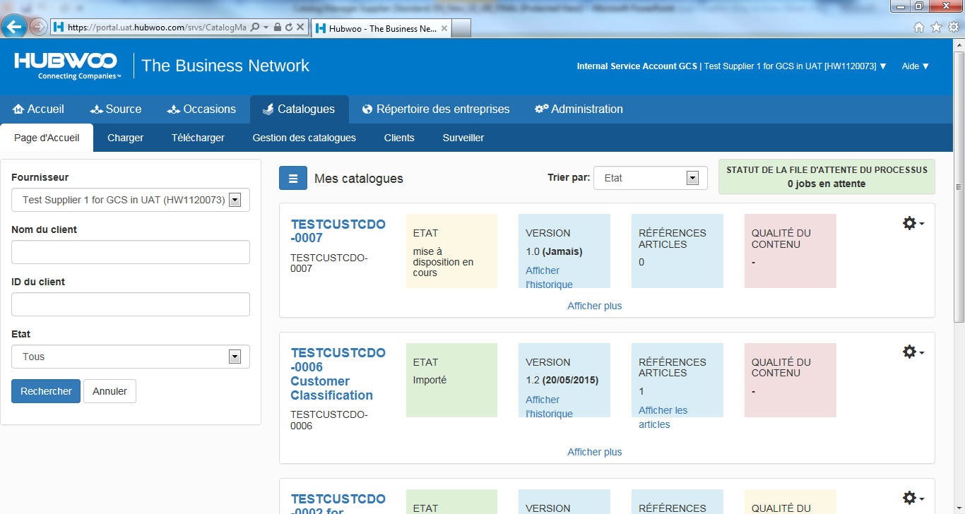
Catalog Manager – Page d’accueil
Cliquez ‘Catalogues’

Slide 8
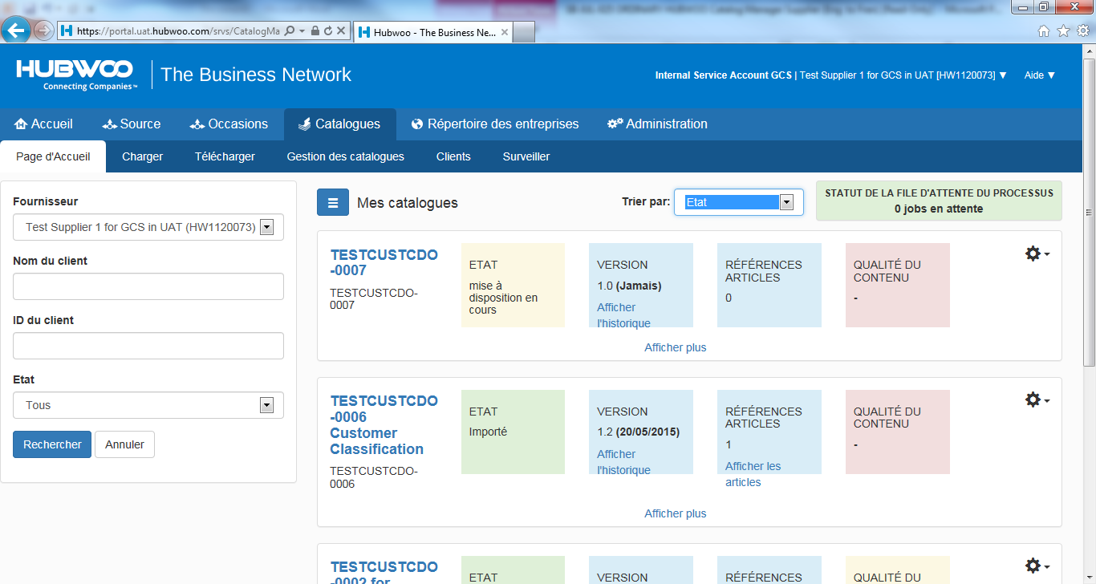

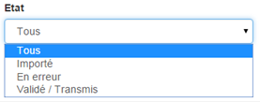
Catalog Manager – Page d’accueil
1. ‘Mes Catalogues’
3. Tri par
2. Statut de la file d’attente du processus
5. ‘Affichez moins/plus’
4. Fonction ‘Filtres’

Slide 9
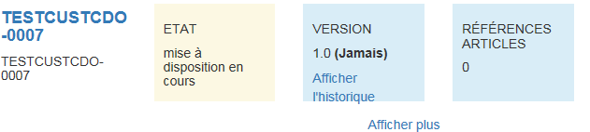




Catalog Manager – Page d’accueil
  L’état “En erreur” signifie qu’il y a des erreurs avec le modèle du catalogue. L’état “Rejeté” dans un pavé rouge signifie que votre client a rejeté le catalogue de son côté.
    L’état “Mise à disposition en cours signifie que nous n’avez pas encore réussi à télécharger vers l’amont votre premier catalogue pour ce client
    L’état “Importé” signifie que vous avez réussi à télécharger vers l’amont votre catalogue dans le système, mais celui-ci n’a pas encore été publié à votre client.
    L’état “Validé/Transmis” indique que le catalogue a été publié à votre client pour obtenir son approbation.

Slide 10
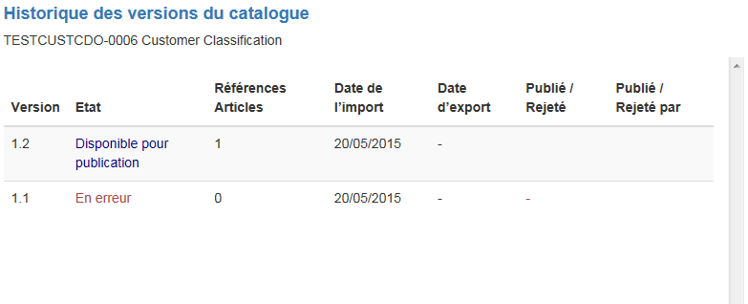
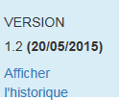
Catalog Manager – Page d’accueil
‘Afficher Historique’

Slide 11
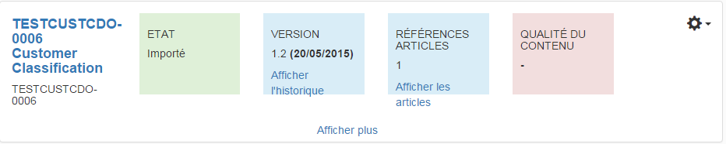
Afficher les articles dans les catalogues
Cliquez sur le lien “Afficher les articles” pour visualiser les articles disponibles dans votre catalogue.
Cliquez sur ‘Afficher les articles’

Slide 12
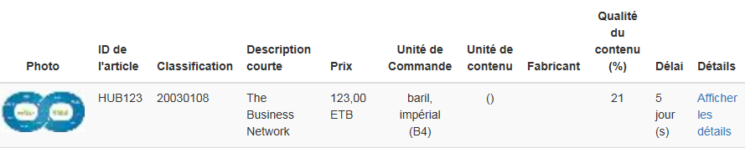
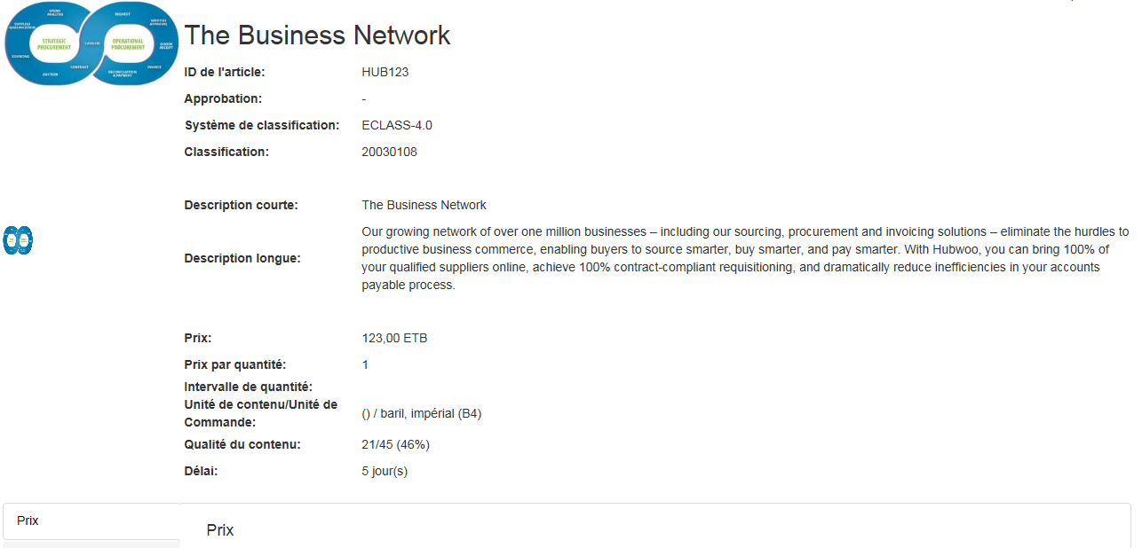
Afficher détails des articles dans les catalogues
Cliquez sur ‘Afficher Détails’

Slide 13
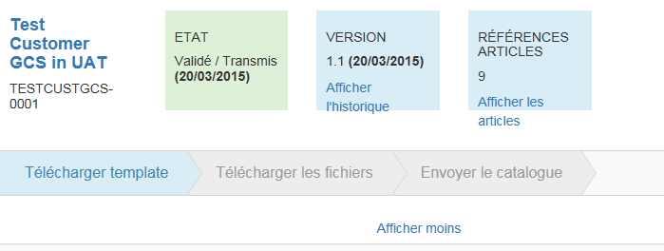
Espace Processus Prolongé
Chevrons
Cliquez sur ‘Afficher moins’

Slide 14
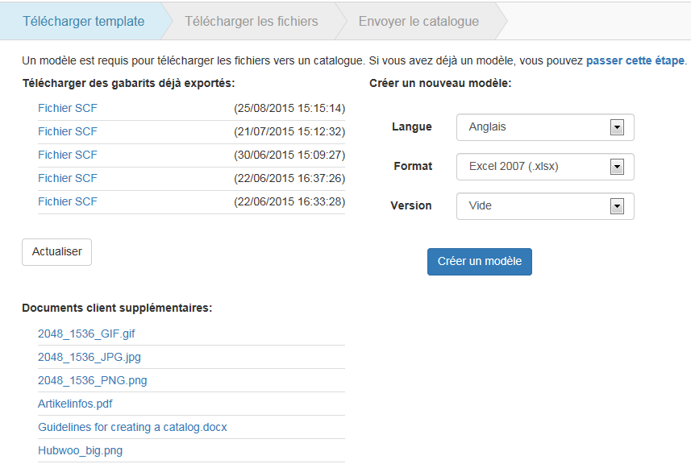

Espace Téléchargement
1. Cliquez sur le chevron ‘Télécharger template’
2. Sélectionnez la langue, le format et la version depuis la liste déroulante
3. Cliquez ‘Créer un modèle’
4. Un message apparaîtra vous informant que la création de votre modèle est en cours..

Slide 15
Onglets de fichiers SCF
(Simplified Content Format)

Slide 16
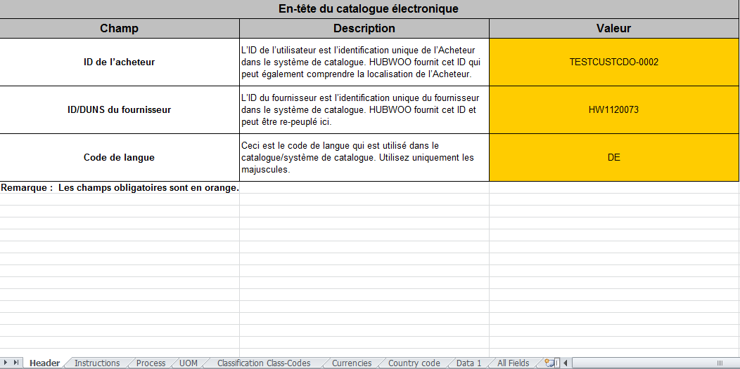
Template SCF – Onglet Header
Si le champ n’est pas pré-rempli, veuillez contacter Hubwoo

Slide 17
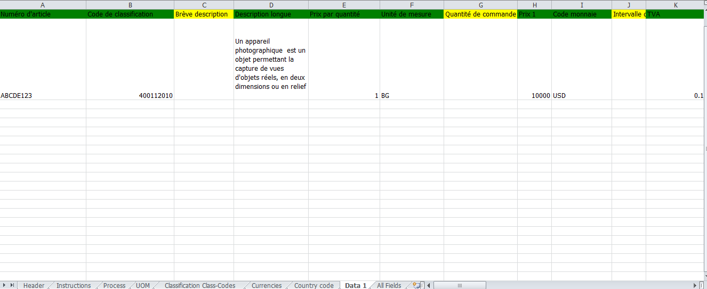
Onglet Data 1

Slide 18
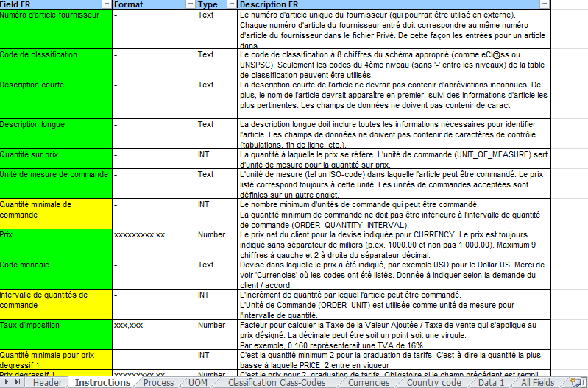
Fiche d’instructions

Slide 19
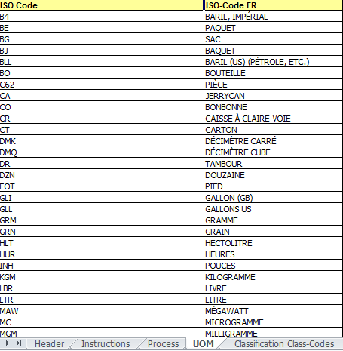
Champ des unités de mesure (UOM)

Slide 20
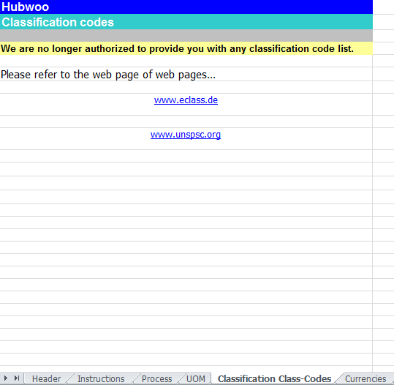
Onglet Codes de classification

Slide 21
Télécharger les fichiers

Slide 22
Télécharger votre catalogue
Il faut choisir un type de fichier dédié pour les fichiers téléchargés.
  Les types de fichier suivants peuvent être sélectionnés depuis le menu déroulant:
    Fichiers de contenu (xlsx, xls, txt)
    Fichiers de pièces jointes (tous types de fichier)
  Les fichiers de pièces jointes doivent être compressés en fichier zip.
  Tous les noms de fichier de contenu doivent avoir “_SCF_” au milieu du nom de fichier; par exemple: NomAcheteur_SCF_JJMMAAAA

Slide 23
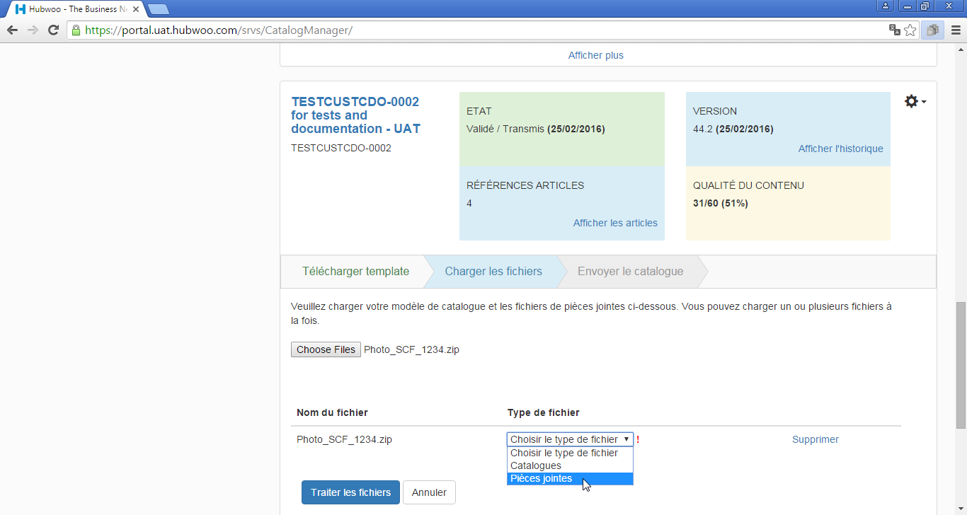

Slide 24
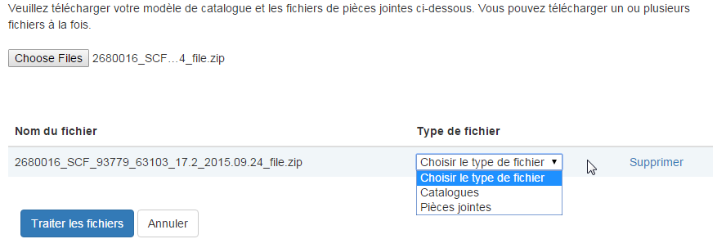
Télécharger votre catalogue
.
Cliquez ‘Télécharger Fichiers’
Types de fichier Catalogue

Slide 25
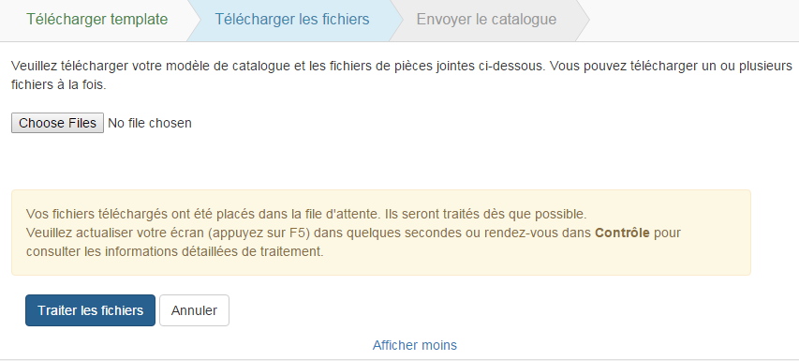
Télécharger votre catalogue

Slide 26
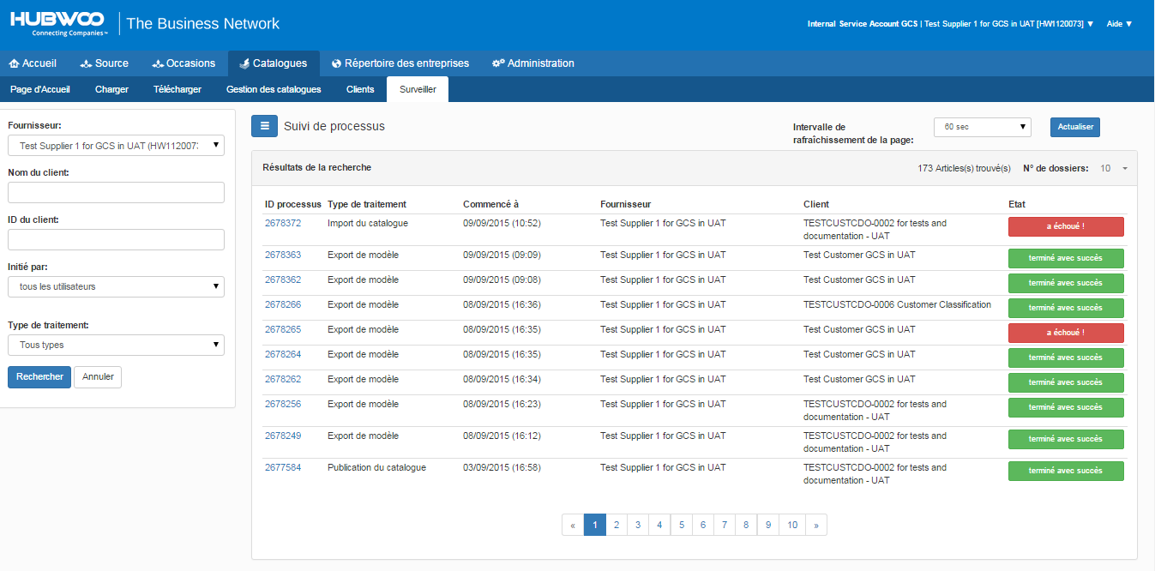
Surveiller votre catalogue
Après avoir téléchargé votre catalogue, vous pouvez cliquer sur l’onglet “Surveiller” et voir si le fichier téléchargé a été traité sans problème.
  Une case grise indique que le traitement a débuté.
  Une case bleue indique que le traitement est en cours.
  Une case verte indique que le traitement est complété.
  Une case rouge indique que le traitement est complété mais qu’il contient des erreurs.
Indicateur de l’état
Cliquez ‘Surveiller’

Slide 27
Correction d’erreurs

Slide 28
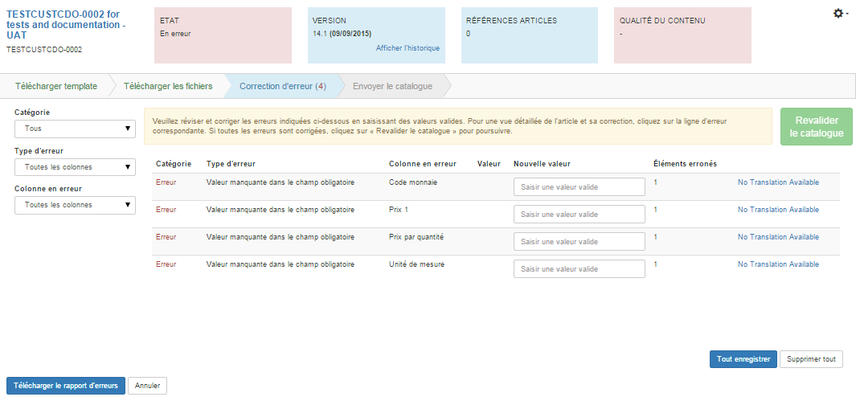
Correction d’erreurs
Le nombre d’erreurs dans les fichiers du catalogue apparaîtra également entre parenthèses dans le chevron.

Slide 29
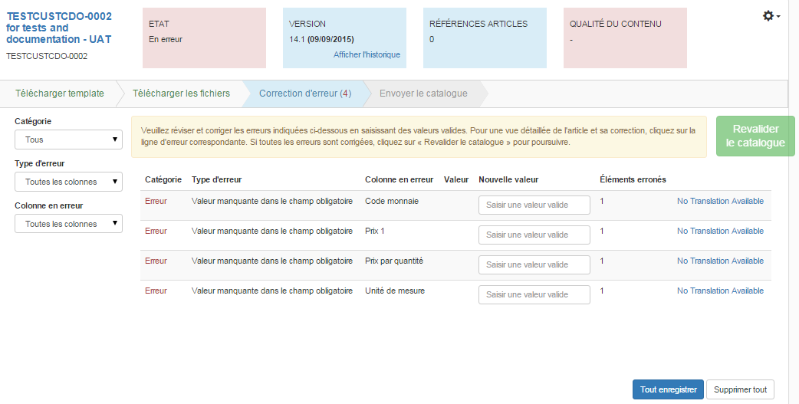
Correction d’erreurs
Le bouton ‘Revalider le Catalogue’ sera activé et le catalogue corrigé pourra être traité de nouveau.
Corrigez les erreurs et après cliquez ‘Tout enregistrer’

Slide 30
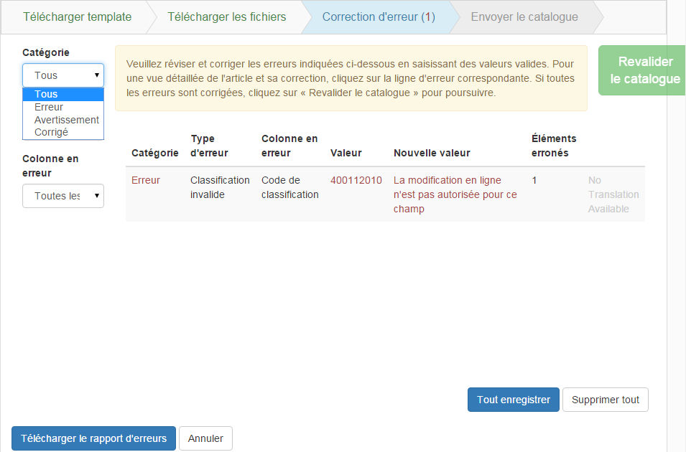

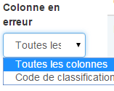
Correction d’erreurs
Il est possible de filtrer la liste par Catégorie (Erreur, Avertissement, Corrigé), Type Erreur, Colonne Erreur et Valeur.
Il y a aussi une option pour télécharger le Rapport d’erreurs situé sous le tableau des erreurs.

Slide 31
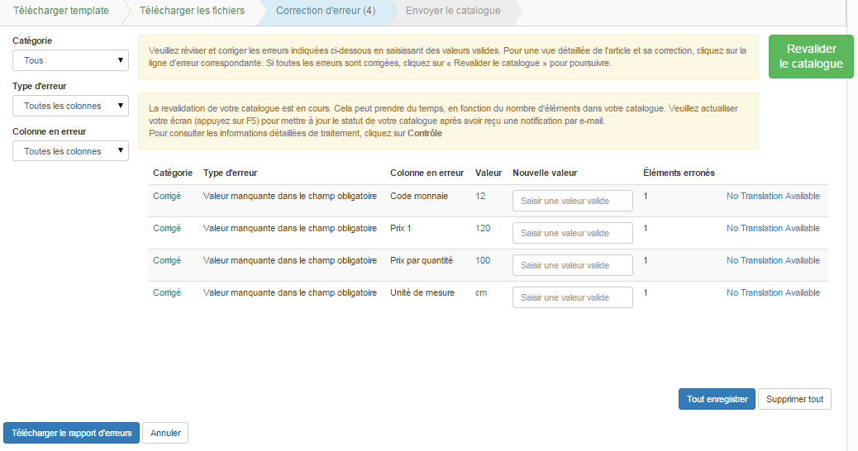
Correction d’erreurs
Appuyez sur F5 pour mettre l’état du catalogue à jour, ou vous pouvez aller à la page ‘Surveiller’.

Slide 32
Envoyer le catalogue

Slide 33
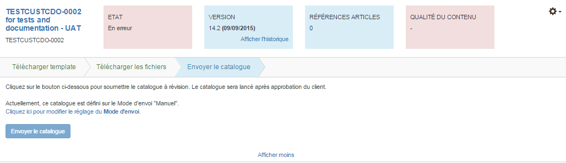
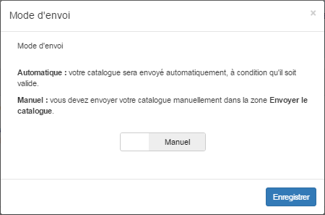
Envoyer un catalogue
Cliquez ‘Envoyer le catalogue’

Slide 34
Menu de la roue dentée :
Fonctionnalités avancées

Slide 35
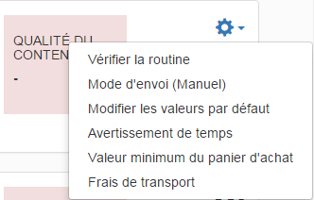
Menu de la roue dentée : Fonctionnalités avancées
Cliquez sur l’icone pour ouvrir le Menu

Slide 36
Menu de la roue dentée : Fonctionnalités avancées
Le poste Vérifier la Routine du menu vous donne accès à une information plus détaillée au sujet du contrôle programmé pour le client.
Mode d’envoi (Manuel): vous pouvez changer le mode de manuel à automatique. Cette fonction est basée sur vos préférences, si vous, à titre de fournisseur, désirez réviser le catalogue avant de poursuivre avec sa soumission.

Slide 37
Menu Menu de la roue dentée : Fonctionnalités avancées
Le poste Modifier les valeurs par défaut du menu vous permet de définir les valeurs par défaut pour remplir les champs spécifiques dans un catalogue et pour l’enrichir.
Le poste Avertissement de temps vous permet de définir l’heure à laquelle une commande sera bloquée ou simplement un avertissement fourni au demandeur.
Le poste Valeur minimum du panier d’achat du menu vous permet de définir la valeur minimale du panier d’achat de sorte que les clients ne pourront pas placer de commande en-dessous de cette valeur.
Les Frais de transport adhèrent à l’accord que vous avez avec l’acheteur lorsque votre client utilise des frais de transport.

Slide 38
Ressources – Soutien
Le service à la clientèle
http://www.hubwoo.com/global-customer-support/
Notes:
38

